Slide 1
Что такое вежливость?

Slide 2
Ень - ень – ень – скажем всем мы : «Добрый день!» Вы – вы – вы – будем все мы вежливы. Те –те – те – и услышим : «Здравствуйте!» Ка – ка – ка – на лице улыбка Ос – ос – ос – я не буду вешать нос.

Slide 3
Та – та – та - …
Ти – ти – ти - …
Сы – сы – сы - …
Ра – ра – ра - …

Slide 4
Наш Полкан попал в капкан.

Slide 5
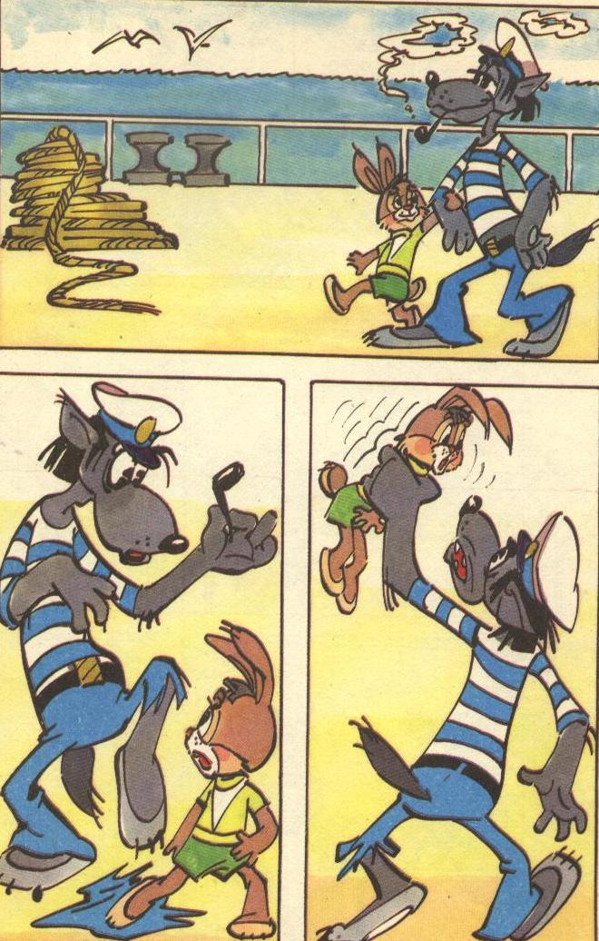

Slide 6
Скажут мне доброе слово
А я приумножу его.

Slide 7
Спасибо за внимание!

